Slide 1
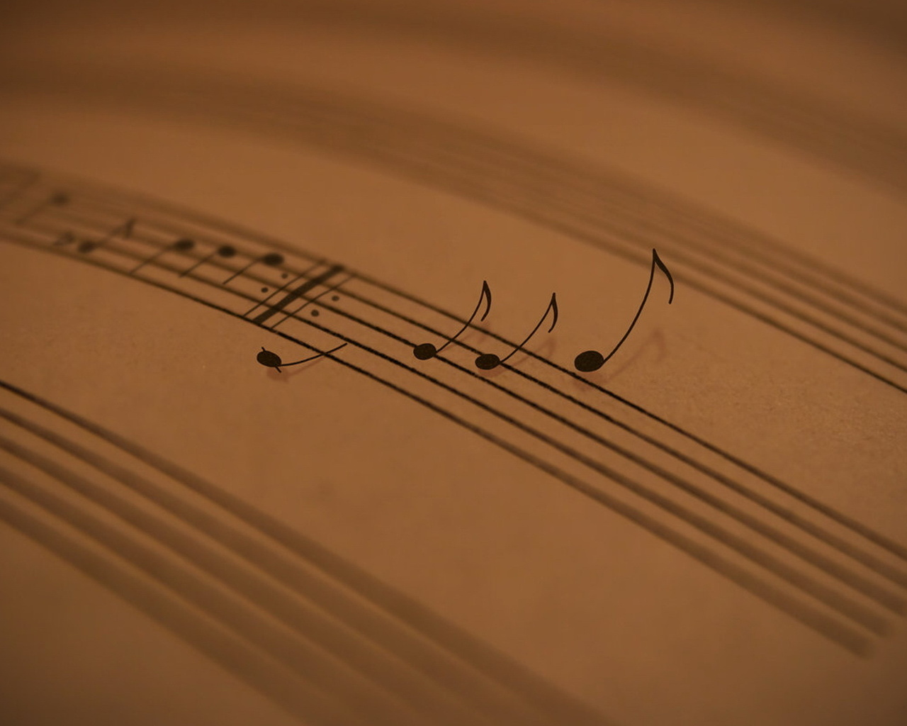
Музыкальное искусство России
Великие русские композиторы
XIX – первой половины XX века
Часть первая

Slide 2
Мировая классическая музыка немыслима без работ русских композиторов.
Россия, великая страна с талантливым народом и своим культурным наследием, всегда была в числе ведущих локомотивов мирового прогресса и искусства, в том числе музыки.
Русская композиторская школа, продолжателем традиций которой стала советская и сегодняшняя российская школы, начиналась в 19 веке с композиторов, объединивших европейское музыкальное искусство с русскими народными мелодиями, связав воедино европейскую форму и русский дух.
Творчество русских композиторов конца 19-го - первой половины 20-го века является целостным продолжением традиций русской школы.
Вместе с этим изменилась концепция подхода к "национальной" принадлежности той или иной музыки, непосредственного цитирования народных мелодий уже практически нет, но осталась интонационная русская основа, русская душа.

Slide 3
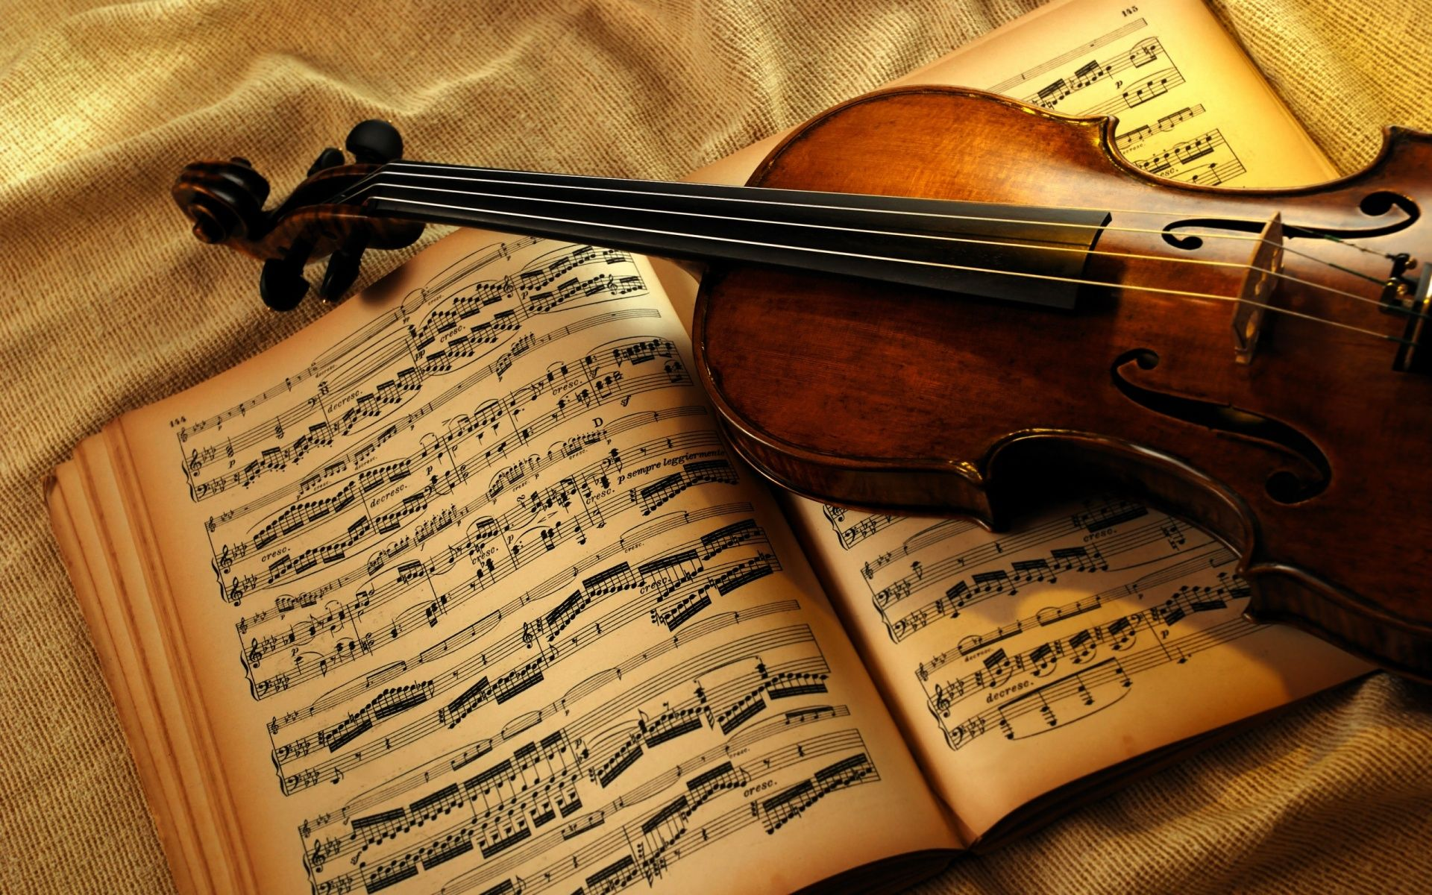
По страницам книг Научной библиотеки
Пермского государственного национального исследовательского университета

Slide 4
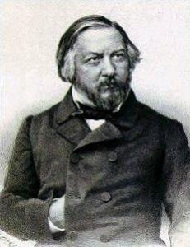
Михаил Иванович Глинка
1804—1857
Цитата М. И. Глинки:
«Чтобы красоту создать, надо самому быть чистым душой».
Цитата о М. И. Глинке: «Вся русская симфоническая школа, подобно тому как весь дуб в жёлуде, заключена в симфонической фантазии «Камаринская».
П.И.Чайковский

Slide 5
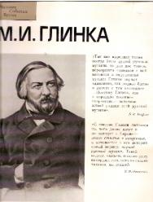
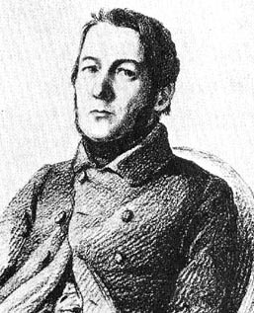
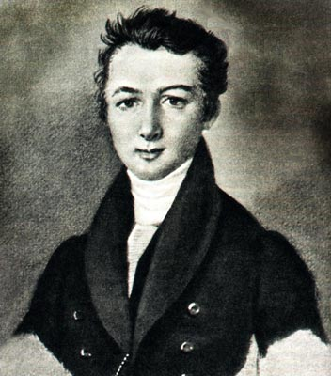
Альбом посвящен жизни и деятельности Михаила Ивановича Глинки.
Большое количество фотографий иллюстрируют значимые моменты жизни и творчества великого русского композитора...

Slide 6
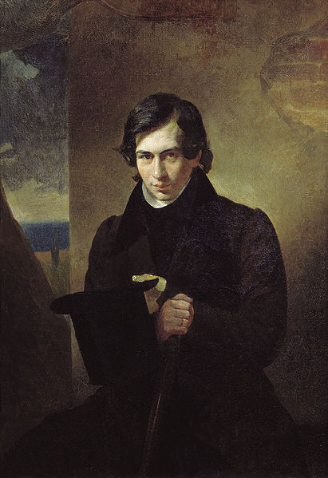
Опера «Иван Сусанин»
27 ноября 1836 года на сцене Большого Петербургского (Каменного) театра (Мариинский театр) дано первое представление оперы М. И. Глинки. «Жизнь за царя»
(«Иван Сусанин»). На первой премьере присутствовал император
Николай I .
Кукольник Нестор Васильевич, русский прозаик, поэт и драматург первой половины XIX века вспоминал: «Русский театр был свидетелем восторга неописанного; не только восторга, но и умиления: я сам видел, как плакали многие дамы и мужчины. Даже сам царь прослезился…». Здесь все было ново: национальный склад музыки и типов, своеобразность художественных задач, оригинальность их выполнения…
Нестор Кукольник — портрет работы Карла Брюллова, 1836

Slide 7
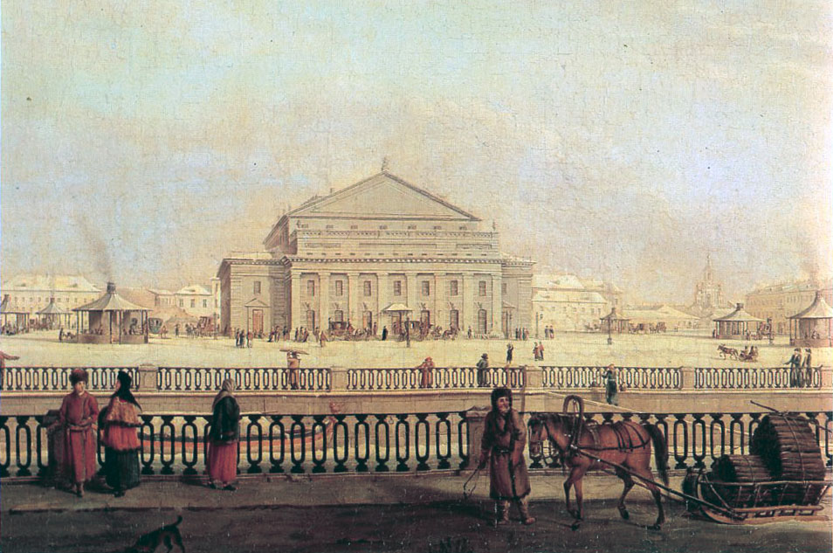
Большой (Каменный) театр (Мариинский театр) в Санкт-Петербурге, 1790 год.
Фрагмент картины И. Г. Майра

Slide 8
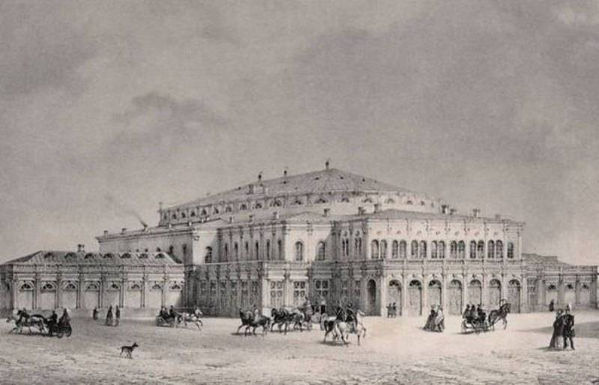
Мариинский театр. Санкт-Петербург, XIX век

Slide 9
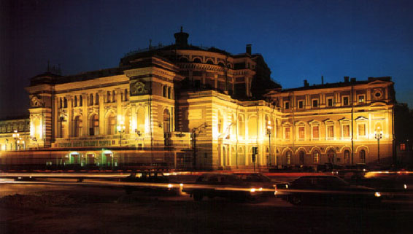
Мариинский театр Санкт-Петербург, XX век. (Ленинградский государственный академический театр оперы и балета им. С. Кирова)

Slide 10
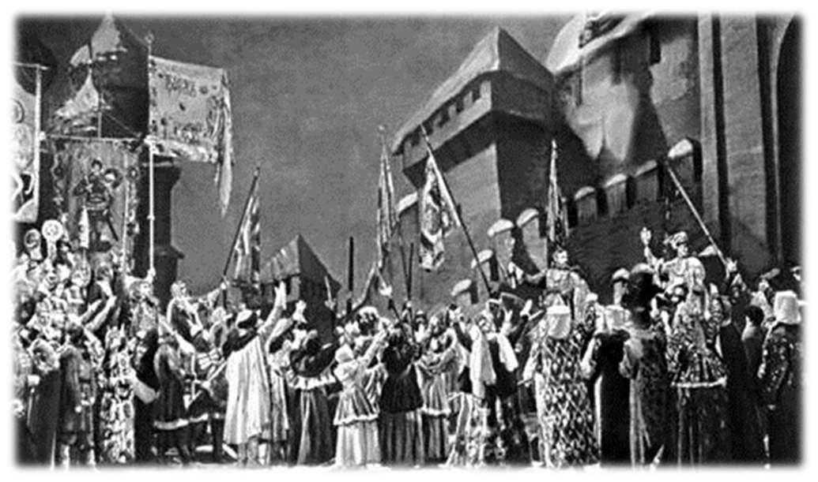
Опера «Иван Сусанин»
Большой театр СССР. Сцена из оперы «Иван Сусанин» М. И. Глинки
Вальс из оперы «Иван Сусанин» слушать

Slide 11
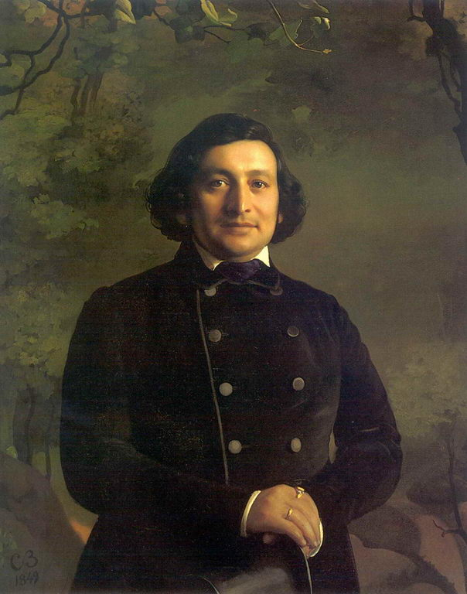
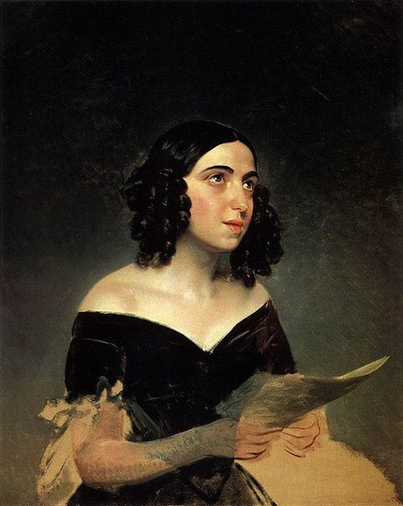
Опера «Иван Сусанин»
Представления были рядом торжеств для М. И. Глинки и для двух главных исполнителей -
Осипа Афанасьевича Петрова (Иван Сусанин) и
Анны Яковлевны Воробьевой, исполнившей роль Вани.

Slide 12
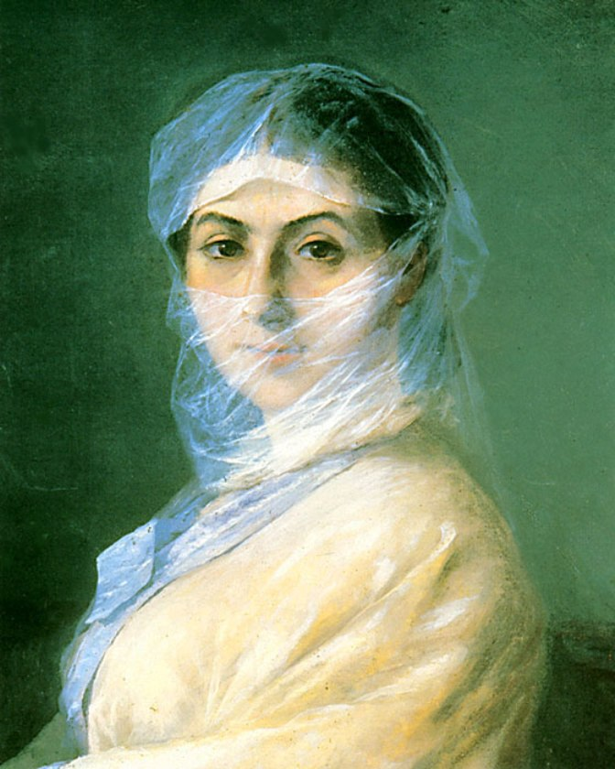
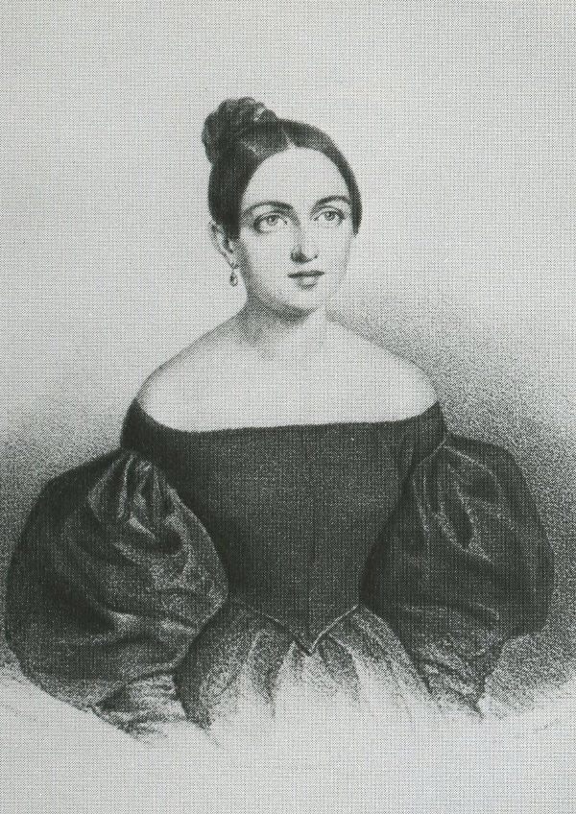
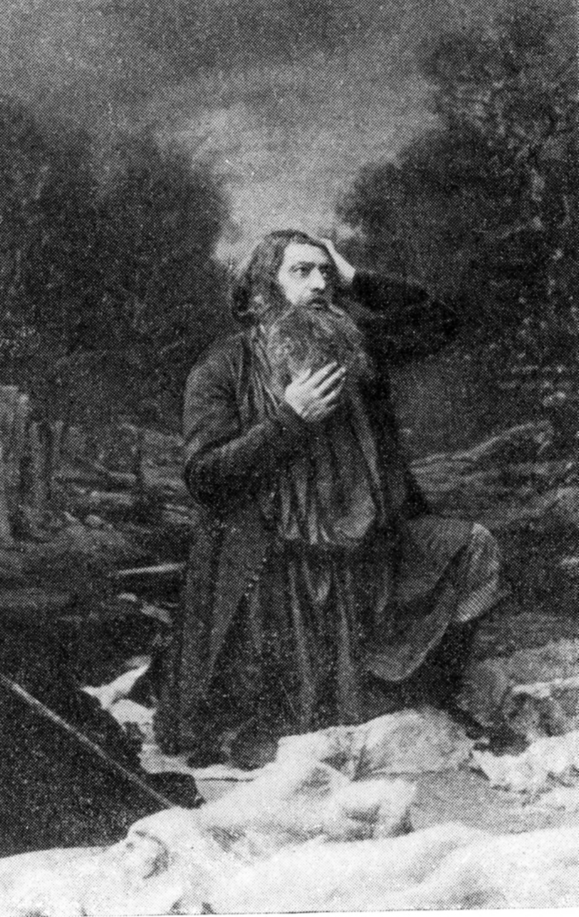
Осип Афанасьевич Петров
Анна Яковлевна Воробьева

Slide 13

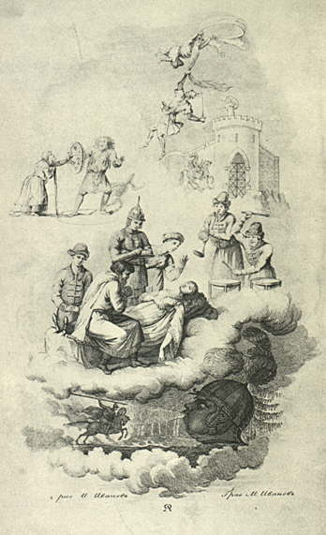
Опера «Руслан и Людмила»
Титульный лист издания поэмы «Руслан и Людмила».
по одноименной поэме А. С. Пушкина с сохранением стихов подлинника.
«Первую мысль о Руслане и Людмиле подал мне наш известный комик Шаховский… На одном из вечеров Жуковского Пушкин, говоря о поэме своей «Руслан и Людмила», сказал, что он бы многое переделал; я желал узнать от него, какие именно переделки он предполагал сделать, но преждевременная кончина его не допустила меня исполнить это намерение».
М. Глинка
Увертюра к опере «Руслан и Людмила» слушать

Slide 14
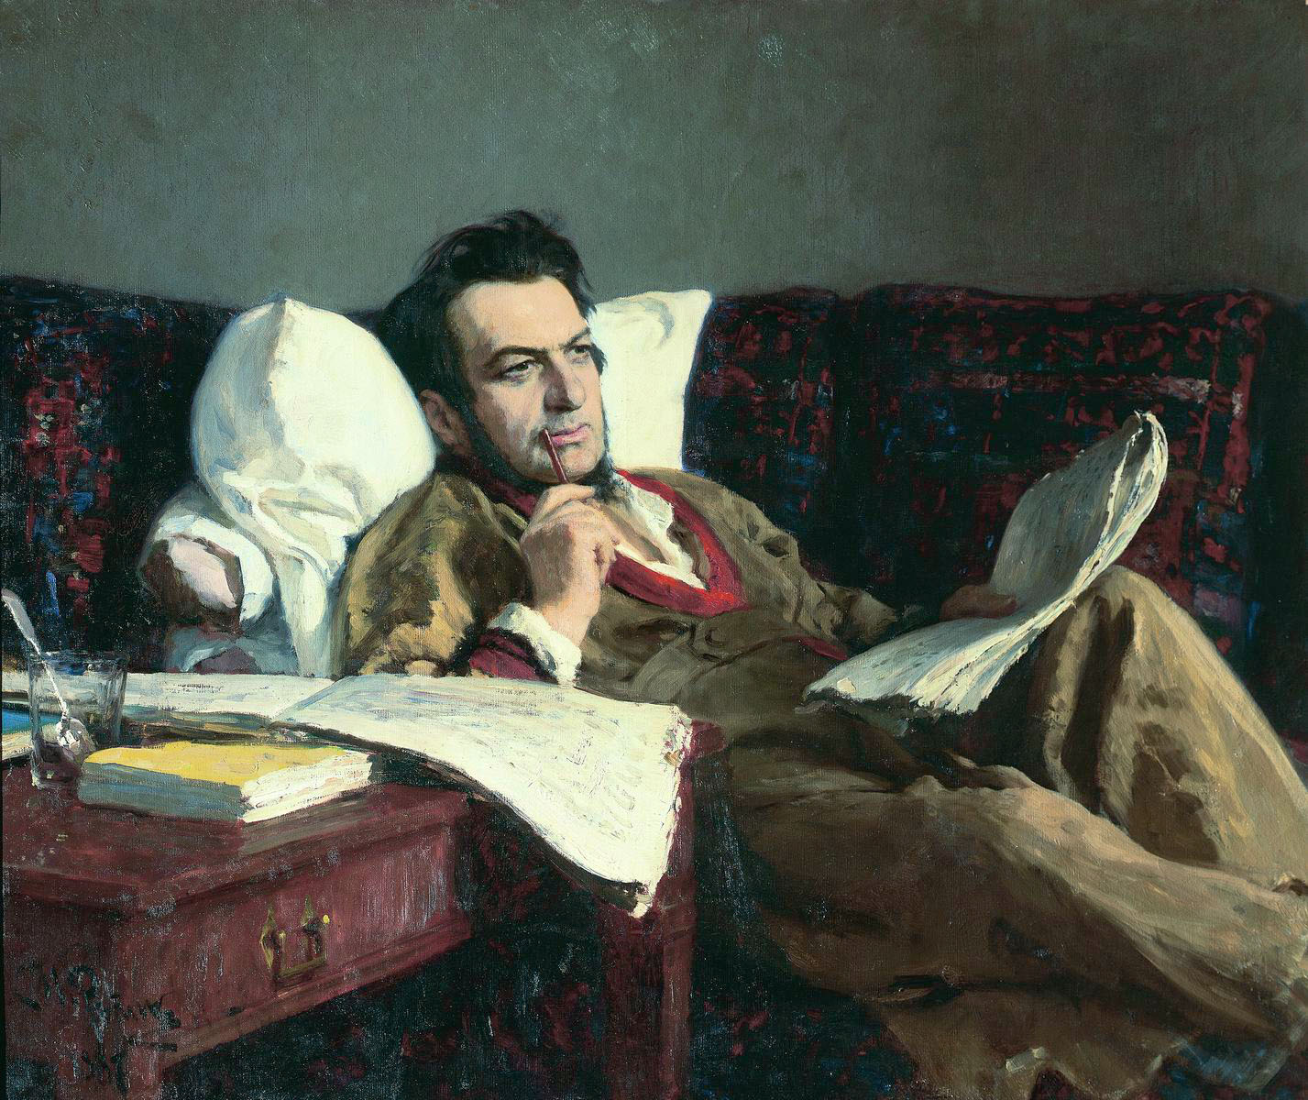
Репин И. Е. Михаил Иванович Глинка в период сочинения оперы «Руслан и Людмила»
Государственная Третьяковская Галерея, Москва, 1887 год, холст, масло

Slide 15
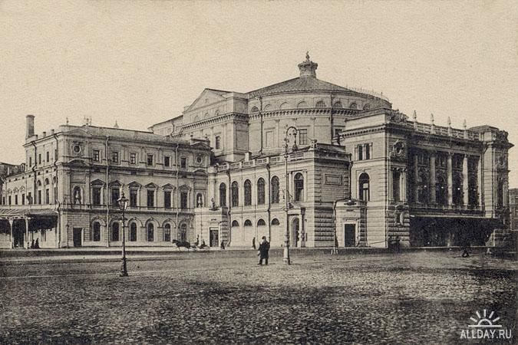
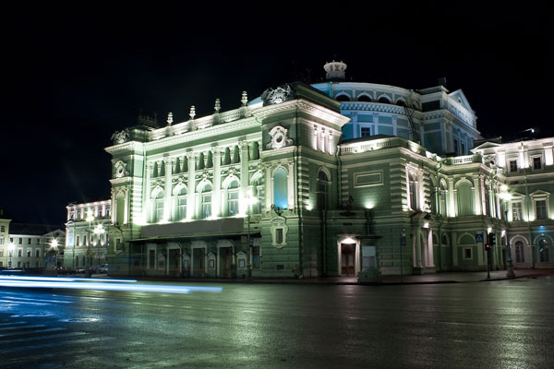
Опера «Руслан и Людмила»
Работа над оперой началась в 1837 году и шла в течение пяти лет с перерывами. Глинка приступил к сочинению музыки, не имея готового либретто. Из-за смерти Пушкина он был вынужден обратиться к другим поэтам, в том числе любителям из числа друзей и знакомых — Нестору Кукольнику, Валериану Ширкову, Николаю Маркевичу и другим.
Премьера оперы состоялась 9 декабря 1842 года на сцене Большого театра в Петербурге.

Slide 16
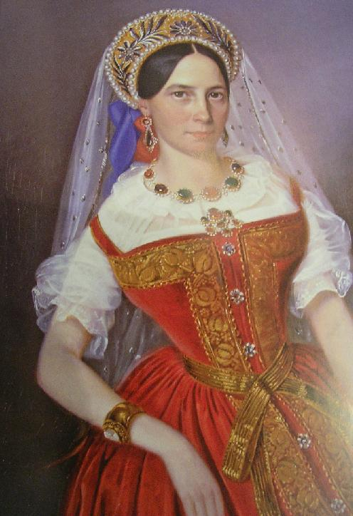
Опера «Руслан и Людмила»
Первыми исполнителями заглавных партий стали Осип Афанасьевич Петров (Руслан) и Мария Матвеевна Степанова (Людмила)

Slide 17
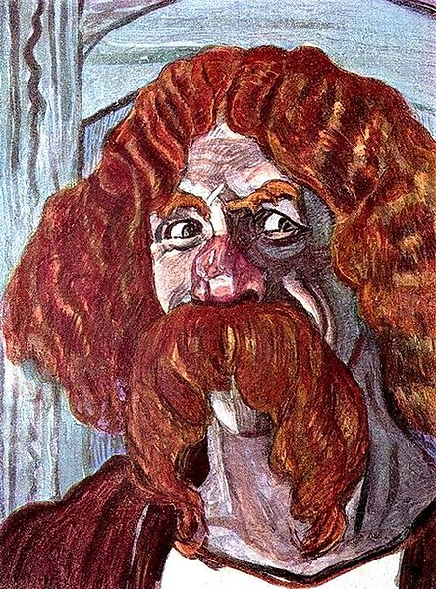
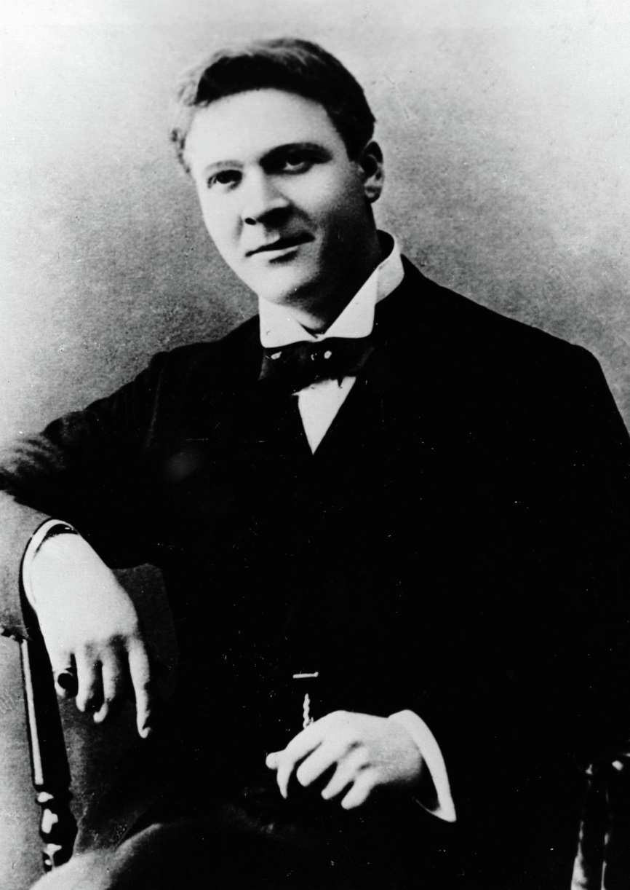
Опера «Руслан и Людмила»
Портрет Ф. И. Шаляпина в роли Фарлафа –князя варяжского (худож. А. Я. Головин 1907 г.)

Slide 18
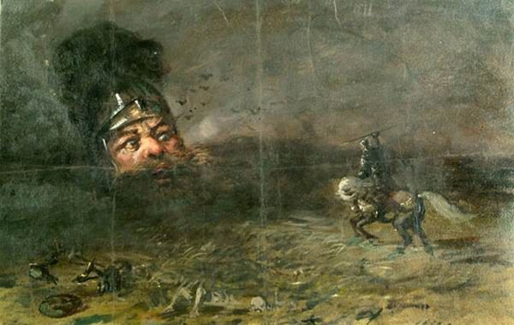
Опера «Руслан и Людмила»
Н. Н. Ге «Бой Руслана с головой» картина 19 в. из коллекции иллюстраций к произведениям А.С.Пушкина в собрании Музея-заповедника "Михайловское"

Slide 19
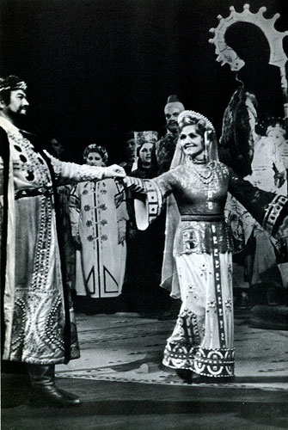
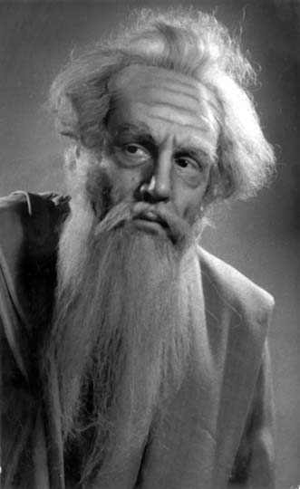
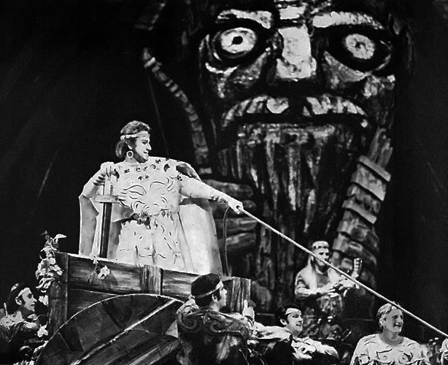
Опера «Руслан и Людмила»
Большой театр СССР. Сцены из оперы «Руслан и Людмила» М. И. Глинки, постановка 1971 года.
На фотографиях : Е. Нестеренко - Руслан , Ю. А. Сперанский – Финн,
Г. Ковалева – Людмила.

Slide 20
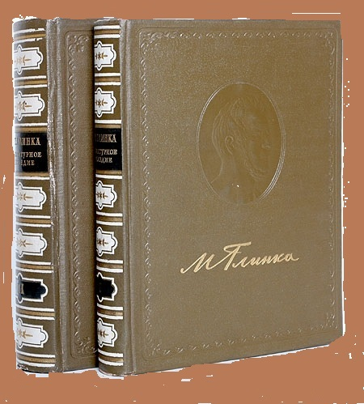

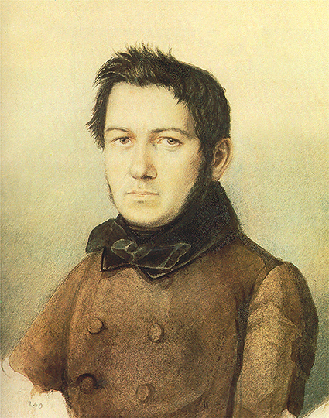
Литературное наследие
М. И. Глинки
«Литературное наследие»
М. И. Глинки собрано в двух томах под редакцией В. М. Богданова-Березовского в 1952-1953 гг. и включает письма, документы, автобиографические и творческие материалы великого русского композитора …

Slide 21

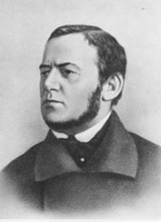
«Литературное наследие» М. И. Глинки
Полное собрание сочинений М. И. Глинки включает:
Литературные произведения, написанные великим композитором, деловые бумаги, а также переписку.
Издание вышло в Москве в 1973-1977 гг.
Т. 1 : Литературные произведения и переписка / сост. А. С. Ляпунова. - 1973. - 483 с. : ил., муз. пр. - Указ.: с. 434-467. - Нотогр.: с. 468-474.
Т. 2 (А) : Литературные произведения и переписка / сост.: А. С. Ляпунова, А. С. Розанов. - 1975. - 415 с. : ил.
Т. 2 (Б) : Литературные произведения и переписка / подгот. тома А. С. Розанов . - 1977. - 396, [1] с. : ил., муз. произведения, портр., рис.

Slide 22
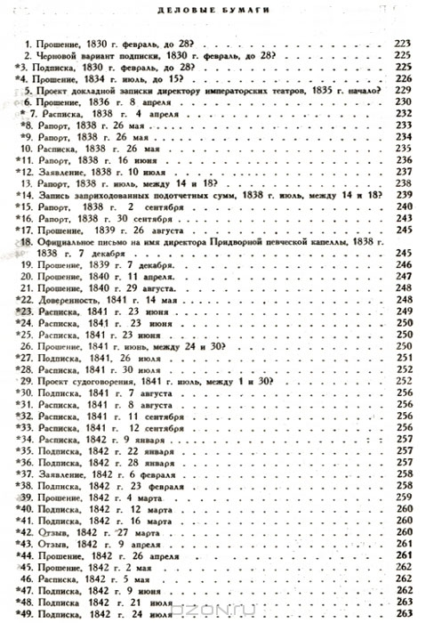
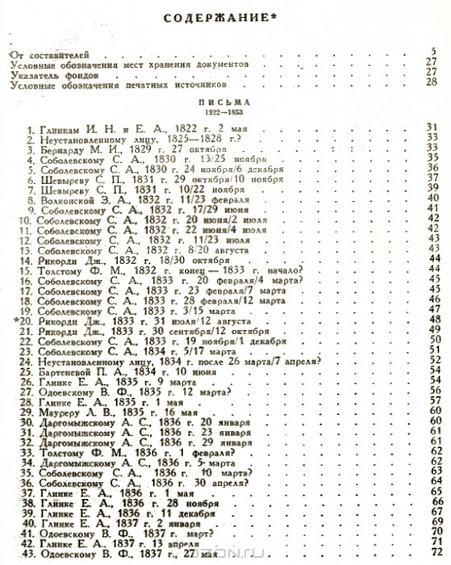
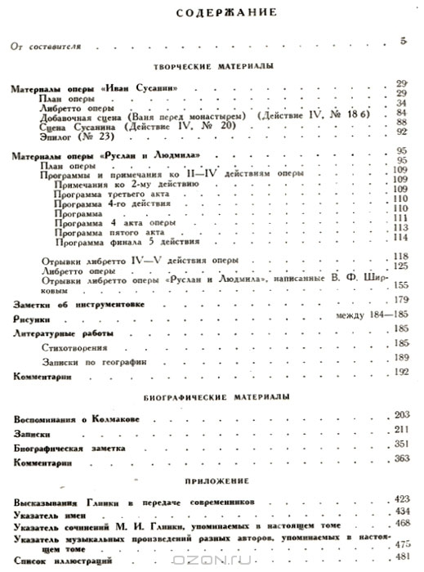

Slide 23
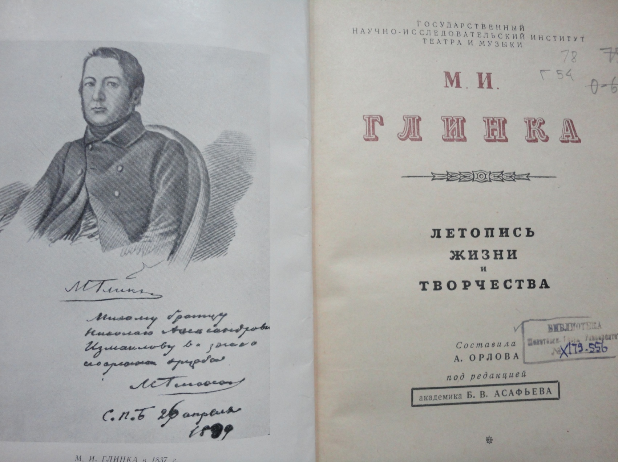
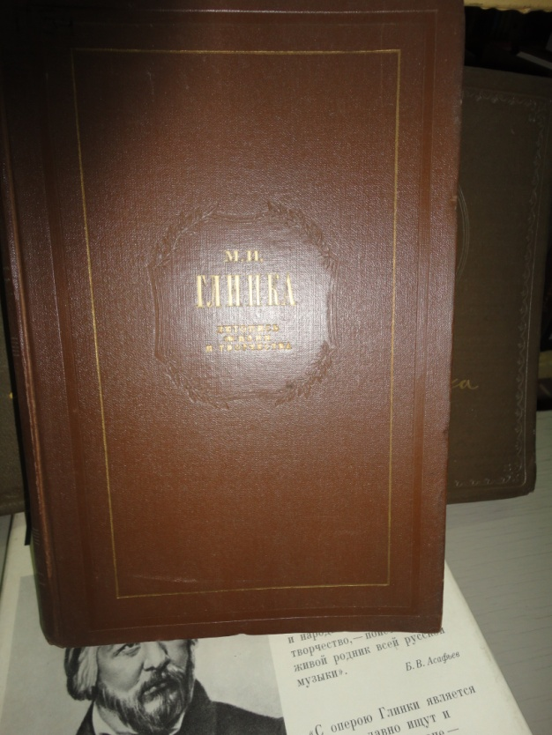
Летопись жизни и творчества М. И. Глинки, составленная А. А. Орловой по первоисточникам, является сводом самых различных материалов – документальных данных, литературных, эпистолярных и мемуарных высказываний самого композитора и его современников …

Slide 24

Петрушанская Е. Михаил Глинка и Италия. Загадки жизни и творчества. – М. : Классика – ХХI, 2009. – 445 с. : ил.
Патриарх русской музыкальной культуры Михаил Глинка в довольно неожиданной ипостаси «русского европейца» — именно под таким углом зрения он рассматривается в настоящей монографии, написанной старшим научным сотрудником Российского института искусствознания Еленой Петрушанской.
Настоящее исследование проводилось с использованием ранее недоступных источников, хранящихся в итальянских архивах.
Издание снабжено нотными примерами и уникальными иллюстрациями.

Slide 25
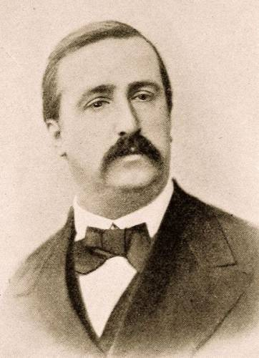
Бородин
Александр Порфирьевич
1833—1887
Цитата о А. П. Бородине:
«Талант Бородина равно могуч и поразителен как в симфонии, так и в опере и в романсе. Главные качества его - великанская сила и ширина, колоссальный размах, стремительность и порывистость, соединенная с изумительной страстностью, нежностью и красотой»
В. В. Стасов

Slide 26
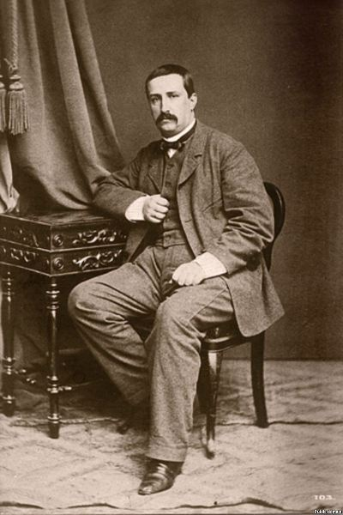
Александр Порфирьевич Бородин (1833—1887), один из ведущих русских композиторов второй половины 19-го века, кроме композиторского таланта был учёным-химиком, врачом, педагогом, критиком и обладал литературным дарованием.
А. П. Бородин является русским композитором-самородком, у него не было профессиональных учителей-музыкантов, все его достижения в музыке благодаря самостоятельной работе над овладением техникой композирования.

Slide 27
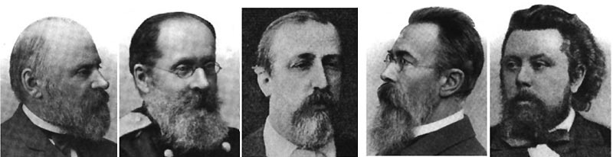
«Могучая кучка» – союз русских композиторов XIX века
«Могучая кучка» (Балакиревский кружок, Новая русская музыкальная школа) — творческое содружество российских композиторов, сложившееся в Санкт-Петербурге в конце 1850-х и начале 1860-х годов. В него вошли: Милий Алексеевич Балакирев (1837—1910), Модест Петрович Мусоргский (1839—1881), Александр Порфирьевич Бородин (1833—1887), Николай Андреевич Римский-Корсаков (1844—1908) и Цезарь Антонович Кюи (1835—1918).
Идейным вдохновителем и основным немузыкальным консультантом кружка был художественный критик, литератор и архивист Владимир Васильевич Стасов.
Участники «Могучей кучки» записывали и изучали образцы русского музыкального фольклора и русского церковного пения. Результаты своих изысканий они воплощали в операх, среди которых «Царская невеста», «Снегурочка», «Хованщина», «Борис Годунов», «Князь Игорь» А. П. Бородина

Slide 28
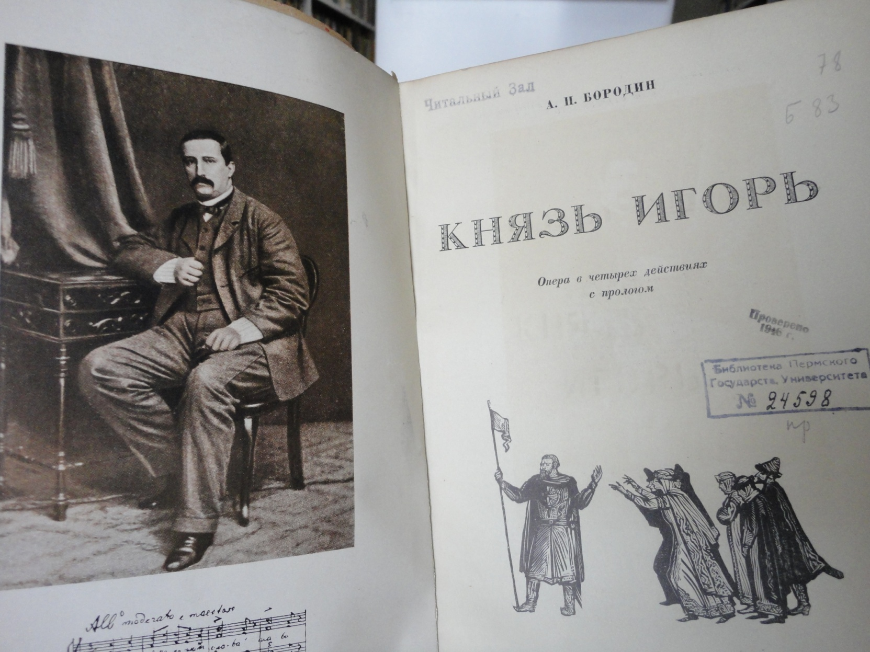
Опера «Князь Игорь»
Центральное место в творчестве А. П. Бородина занимает опера «Князь Игорь» (1869-1890), являющаяся образцом национального героического эпоса в музыке.
В «Князе Игоре», на фоне величественных картин исторических событий, нашла отражение главная мысль всего творчества композитора - мужество, спокойное величие, душевное благородство лучших русских людей и могучая сила всего русского народа, проявляющаяся при защите родины.

Slide 29
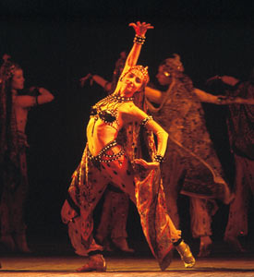
Опера «Князь Игорь»
Либретто оперы «Князь Игорь» было написано самим композитором в соавторстве с В. В. Стасовым на основе сюжета «Слово о полку Игореве».
Чтобы оценить качество либретто, в котором необходимо и чуткое отношение к древнерусскому первоисточнику, и художественная интерпретация, и согласованность музыки слова и музыки вокально-инструментальной, достаточно вспомнить хотя бы строки хора невольниц, вместе с прекрасной мелодией:
«Улетай на крыльях ветра
Ты в край родной, родная песня наша,
Туда, где мы тебя свободно пели,
Где было так привольно нам с тобою.
Там, под знойным небом,
Негой воздух полон,
Там под говор моря
Дремлют горы в облаках;
Там так ярко солнце светит,
Родные горы светом заливая,
В долинах пышно розы расцветают,
И соловьи поют в лесах зеленых,
И сладкий виноград растет.
Там тебе привольней, песня,
Ты туда и улетай...»
Песня невольниц из оперы «Князь Игорь»

Slide 30

Либретто (с цветными иллюстрациями) к опере А. П. Бородина «Князь Игорь», Издание Государственного академического Большого театра Союза ССР, 1935.

Slide 31
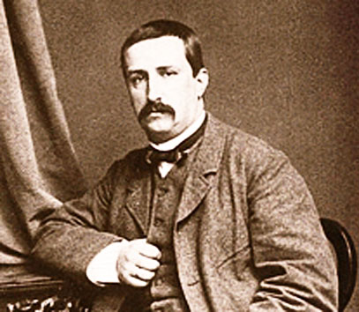
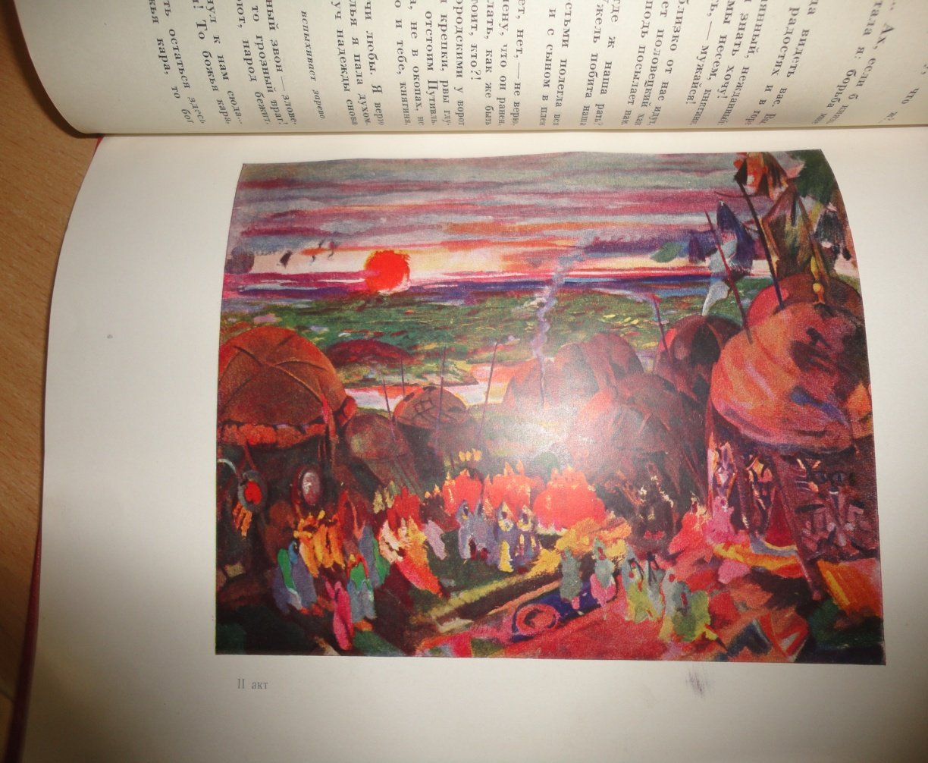
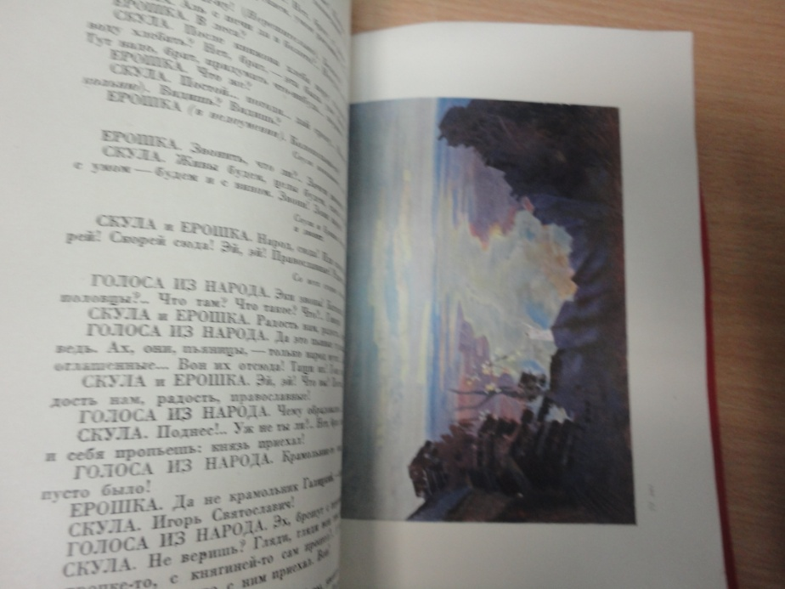
Либретто оперы А.П. Бородина «Князь Игорь»
Бородин А. П. «Князь Игорь»: опера в четырех действиях с прологом : либретто (с цветными иллюстрациями). – М. : Издание Государственного академического Большого театра Союза ССР, 1935.

Slide 32
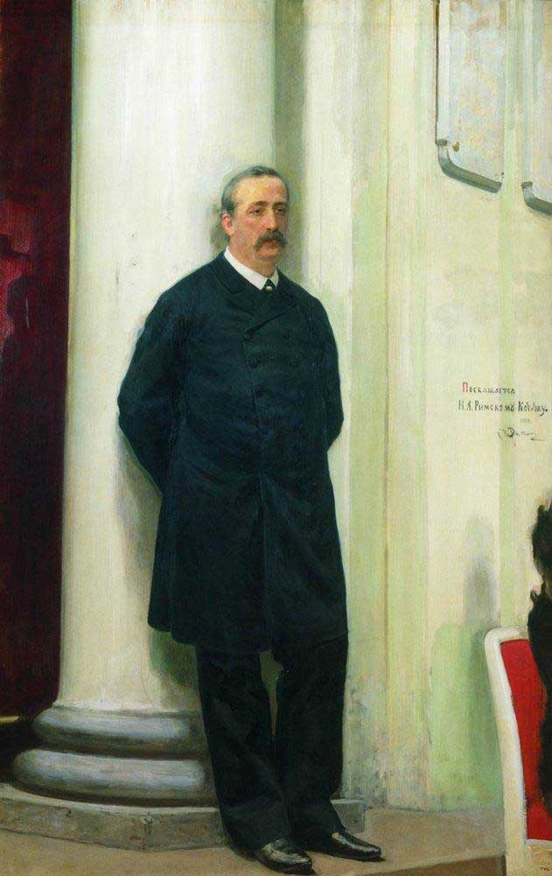

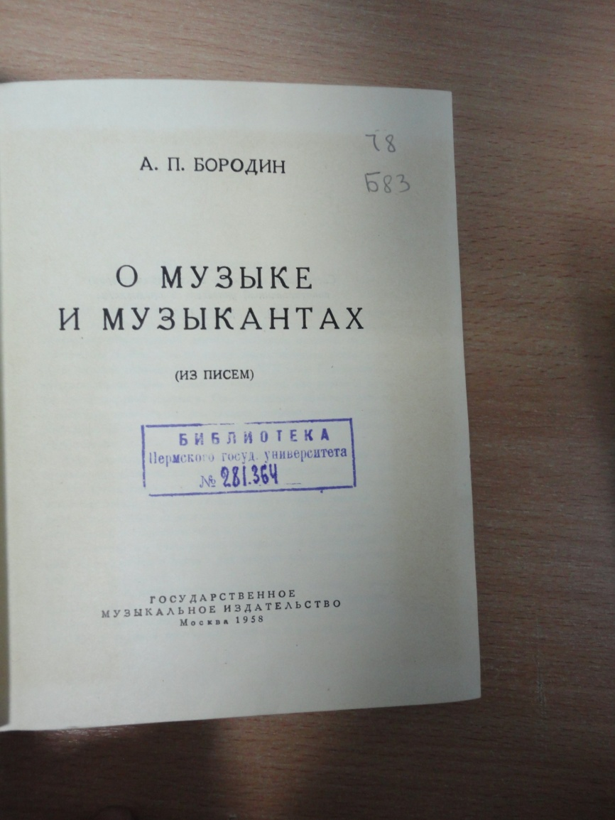
Бородин, А. П. «О музыке и музыкантах» : из писем композитора. – Москва : Госмузиздат, 1958. – 126 с.
Репин И. Е. Портрет А. П. Бородина – композитора и ученого

Slide 33
Бородин, А. П. «О музыке и музыкантах» : из писем композитора / сост. В. А. Киселев. – Москва : Госмузиздат, 1958. – 126 с.
От составителя
Многочисленные письма А. П. Бородина были собраны, прокомментированы и изданы в четырех томах под редакцией С. А. Дианина. По их содержанию можно представить картину богато насыщенной жизни композитора – непрестанное горение и желание помочь любому, обратившемуся к нему за помощью …
В письмах А. П. Бородина часто, наряду с сугубо бытовыми сообщениями проскальзывают фразы, освещающие его музыкально-творческую деятельность.
Он много общался с композиторами, исполнителями, и с таким выдающимся критиком, как В. В. Стасов, чьи оценки музыкальных произведений, всегда яркие, совершенно объективные, свидетельствуют о наличии собственного мнения, свободного от какого то ни было влияния.
В представленной книге собраны высказывания А. П. Бородина в письмах о собственном творчестве, о музыкальной жизни Петербурга второй половины XIX века, о встречах с Ф. Листом и многое другое …

Slide 34


Ильин, М. Сегал, Е. Александр Порфирьевич Бородин, 1833-1887 : письма. – М. : Музыка, 1990. – 245 с.

Slide 35
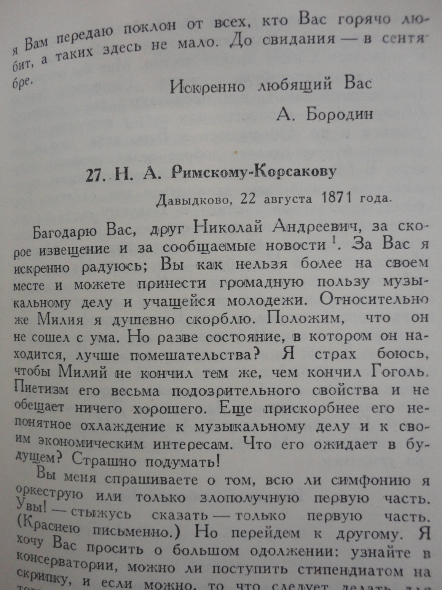
Ильин, М. Сегал, Е. Александр Порфирьевич Бородин, 1833-1887 : письма. – М. : Музыка, 1990. – 245 с.

Slide 36

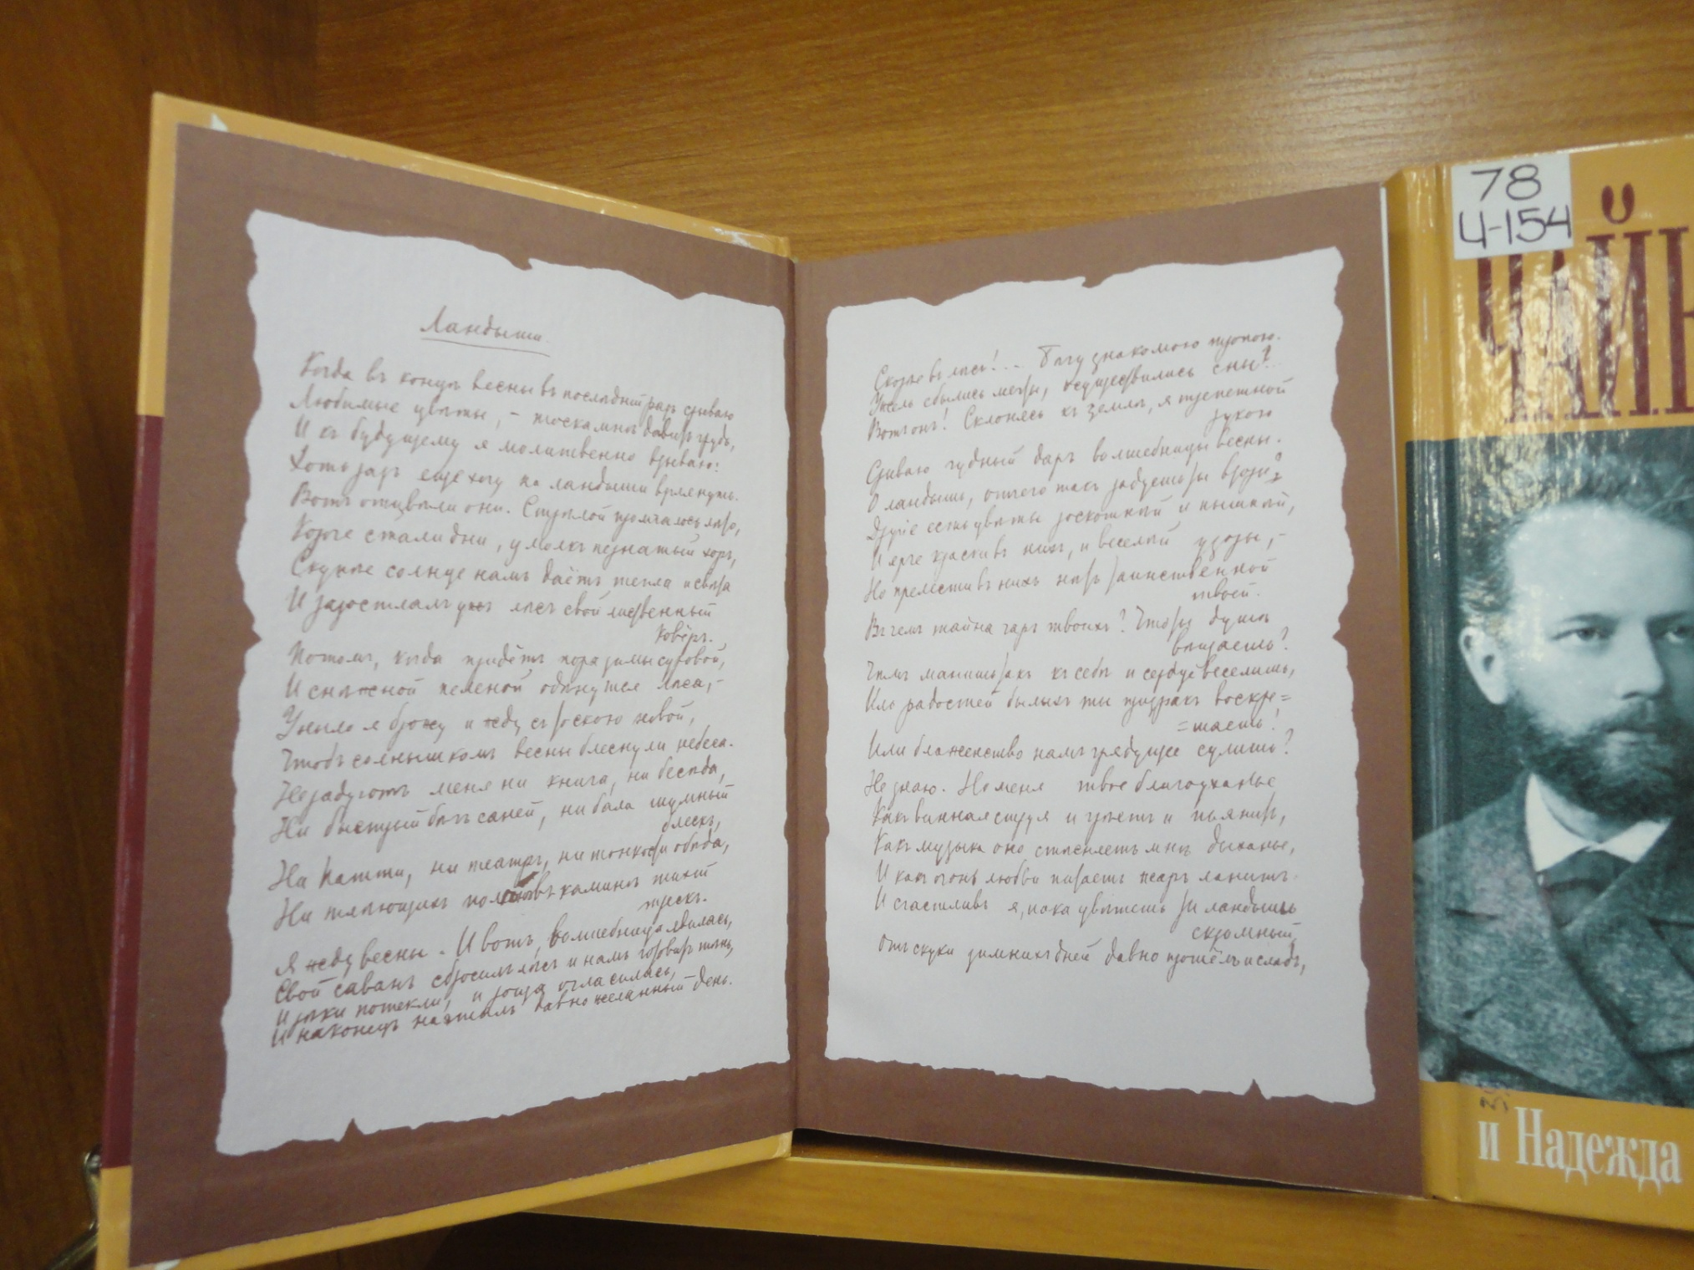

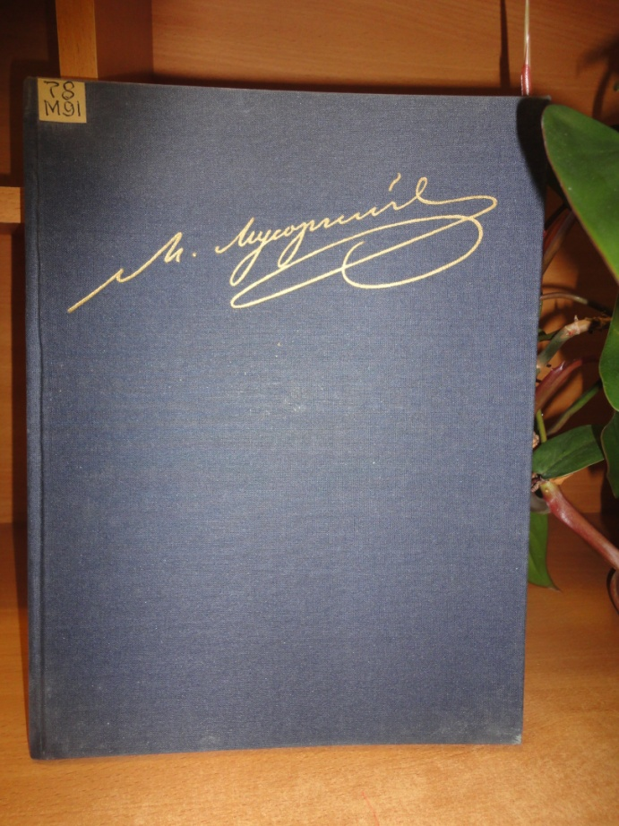

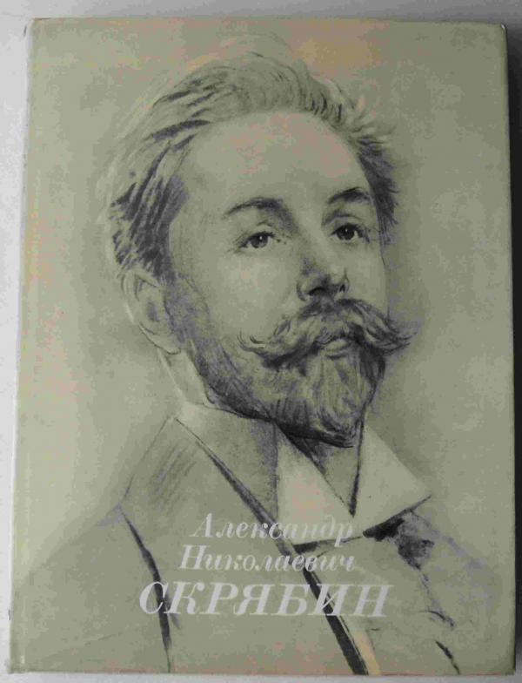
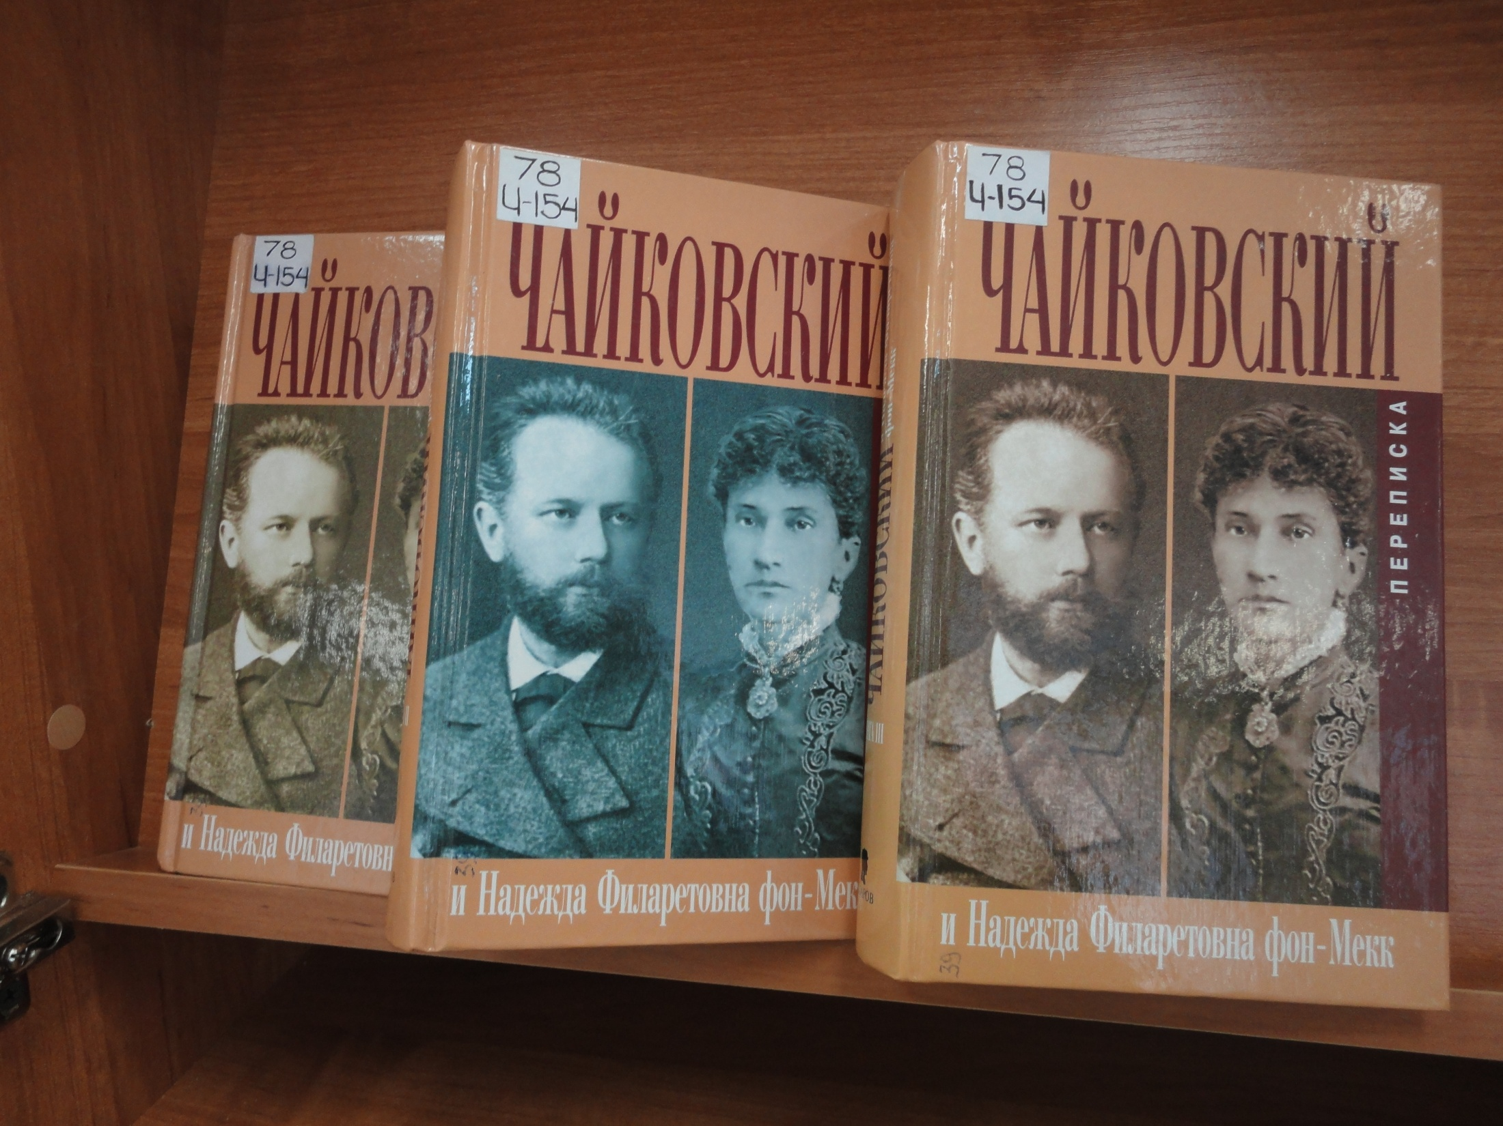
Продолжение следует …

Slide 37
Все книги, представленные на выставке находятся в отделе Основного книгохранения НБ ПГНИУ,
корп. № 1, ауд. 817
(читальный зал научной литературы)
Ждем вас в
Научной библиотеке ПГНИУ

